Slide 1
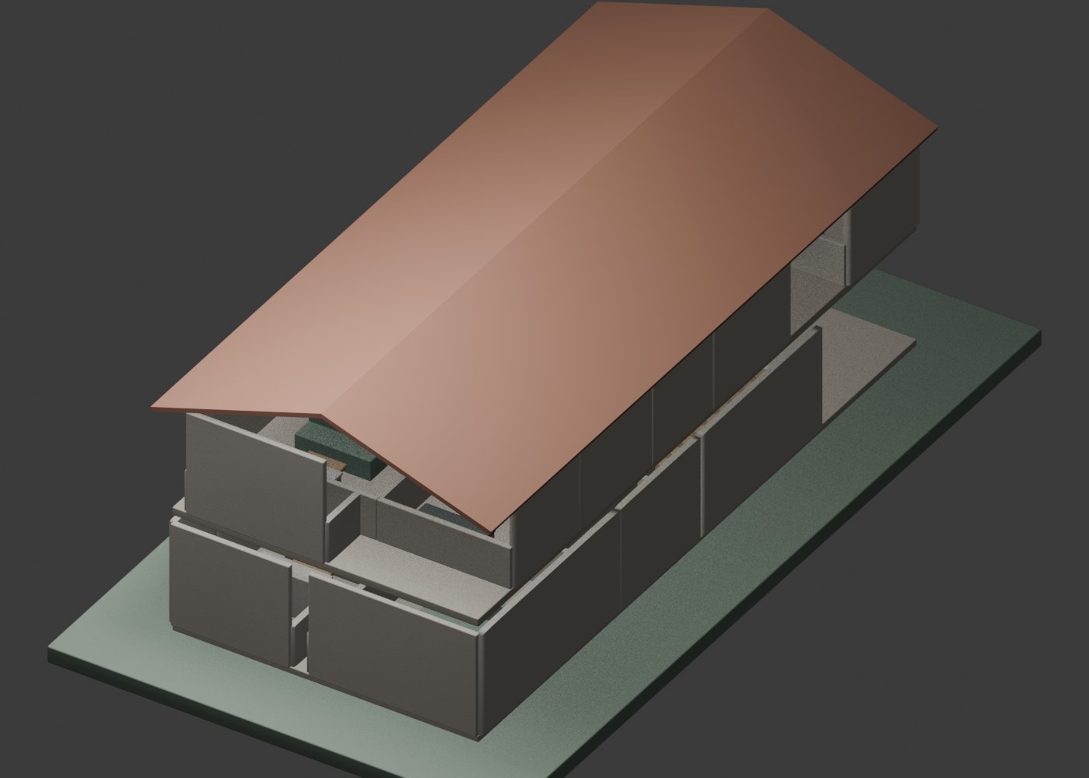
KONSEP HUNIAN · 2026
Desain elegan
rumah kekinian
8 × 18 m
Studi tata ruang dua lantai
untuk kebutuhan keluarga
DENAH AWAL · MODEL 3D · CATATAN PENGEMBANGAN
Notes:
Konsep dikembangkan dari sketsa lantai 1 dan daftar kebutuhan ruang lantai 2. Semua dimensi dan susunan ruang masih perkiraan.

Slide 2
PROGRAM RUANG
Kebutuhan ruang keluarga
Lantai atas menambah balkon, ruang kerja, dan kamar anak di atas tapak 8 × 18 m.
01 / LANTAI 1
02 / LANTAI 2
Area komunal dan servis
Ruang keluarga dan kamar
Depan
Balkon dan tamu
Teras dan ruang tamu menjadi area penerima, dilanjutkan ke ruang keluarga.
Balkon depan terhubung dengan ruang tamu.
Privat
Kerja dan simpan
Kamar 1, kamar 2, dan kamar utama tersusun dari tengah ke belakang.
Meja kerja serta lemari sepatu ditempatkan dekat sirkulasi tangga.
Servis
Kamar keluarga
Pantry / dapur, meja makan, toilet bersama, dan cuci jemur.
Kamar utama dengan toilet dalam, dua kamar anak, toilet bersama, area makan, dan pantry.
02
Notes:
Susunan lantai 1 mengikuti pembacaan sketsa. Sebagian label area dapur dan servis pada sketsa kurang terbaca, sehingga penyebutannya masih interpretasi. Daftar ruang lantai 2 mengikuti kebutuhan yang diberikan.

Slide 3
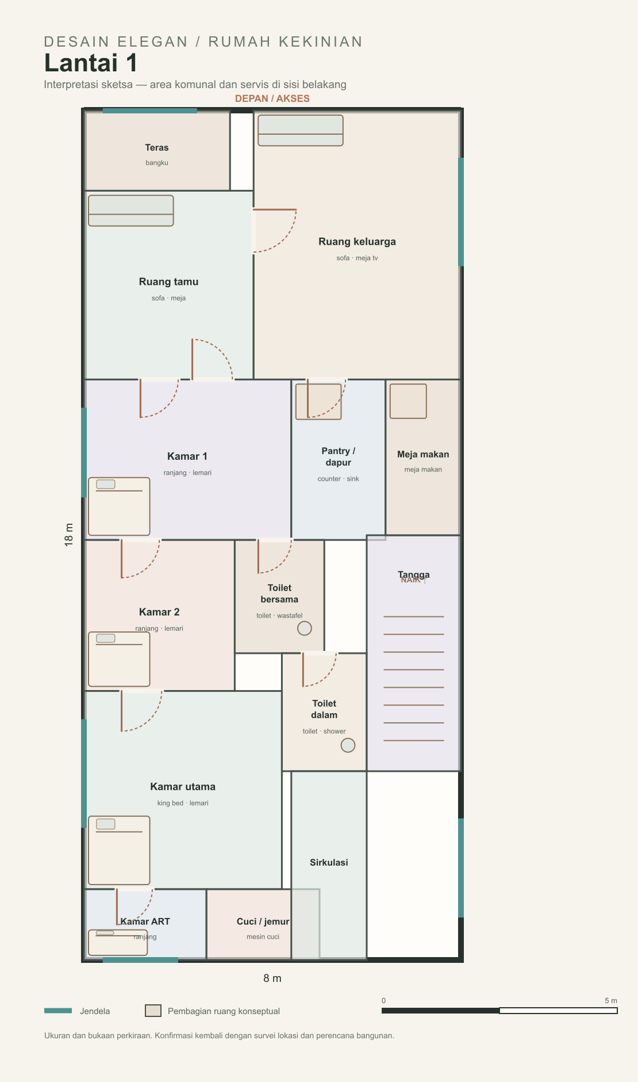
DENAH LANTAI 1
Lantai 1
Interpretasi sketsa awal · zona tamu di depan, kamar di tengah, servis di belakang.
Ruang utama
Ruang depan
Teras, ruang tamu, dan ruang keluarga.
Ruang privat
Kamar 1, kamar 2, dan kamar utama dengan toilet dalam.
Ruang servis
Pantry / dapur, meja makan, toilet bersama, dan area cuci jemur.
Posisi dan ukuran setiap ruang masih perkiraan.
03
Notes:
Denah adalah pembacaan konseptual dari sketsa yang dilampirkan. Label pantry / dapur dan servis merupakan interpretasi, bukan ukuran hasil survei.

Slide 4
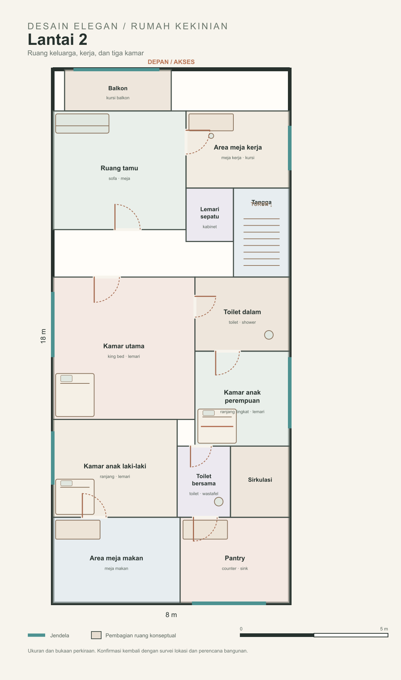
DENAH LANTAI 2
Lantai 2
Kamar anak berdekatan dengan toilet bersama; kamar utama memiliki toilet di dalam.
Ruang yang diminta
Balkon dan kerja
Balkon depan, ruang tamu, area meja kerja, dan lemari sepatu.
Kamar tidur
Kamar utama dengan toilet dalam, kamar anak perempuan dengan ranjang tingkat, dan kamar anak laki-laki.
Makan dan servis
Toilet bersama, area meja makan, dan pantry.
Akses tangga dan ruang gerak perlu diuji lagi pada ukuran tapak sebenarnya.
04
Notes:
Pembagian dan dimensi ruang lantai 2 dibuat untuk mengakomodasi daftar kebutuhan yang diberikan. Ukuran aktual akan bergantung pada pengukuran tapak, setback, struktur dan bukaan.

Slide 5
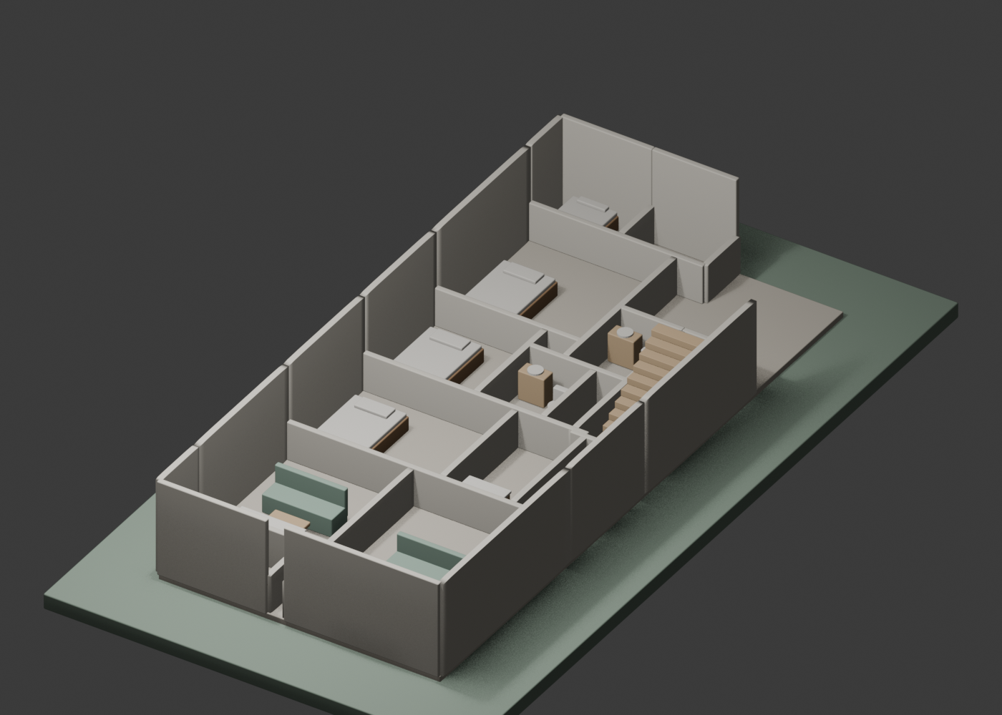
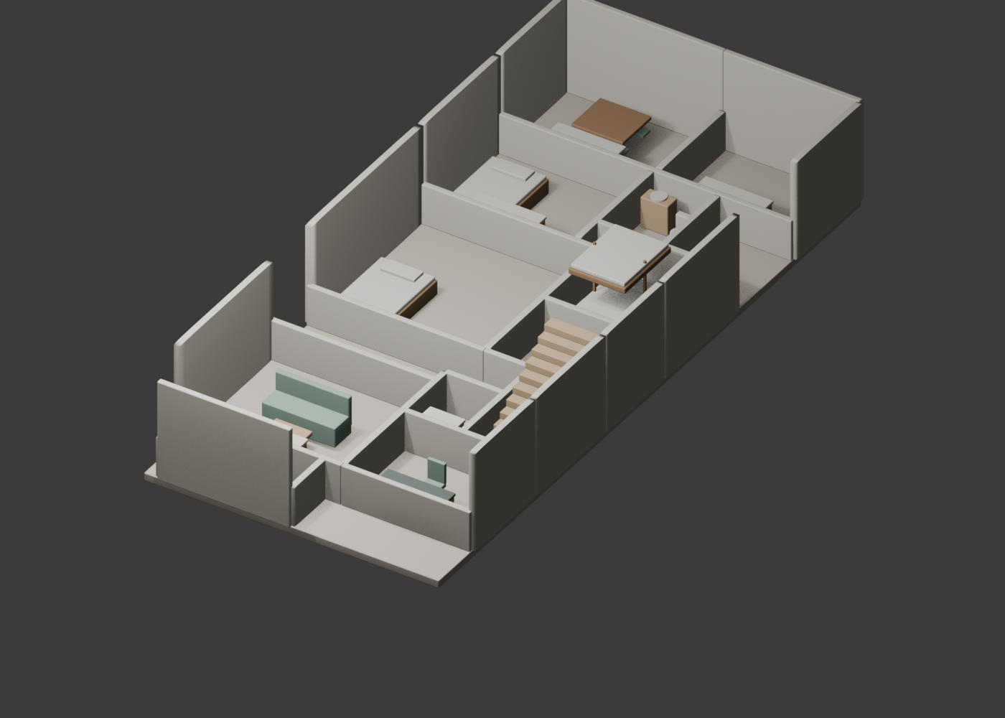
MODEL 3D
Tiga cara membaca rumah
Model Blender memisahkan rumah utuh, lantai 1 terbuka, dan lantai 2.
01 · RUMAH UTUH
02 · LANTAI 1
03 · LANTAI 2
Bentuk massa dan atap
Bidang atas disembunyikan
Kamar dan ruang atas
05
Notes:
Tampilan diambil dari model Blender konseptual yang dapat diputar pada halaman web. Render ini membantu melihat hubungan massa dan susunan ruang, bukan representasi kondisi terbangun.

Slide 6
CATATAN PENGEMBANGAN
Hal yang perlu dipastikan berikutnya
Sebelum denah menjadi gambar kerja, cocokkan konsep dengan tapak dan kebutuhan penghuni.
01
Ukur lahan dan aturan tapak
02
Uji tangga dan sirkulasi
Pastikan lebar, panjang, orientasi akses, batas bangunan, dan ketentuan setempat.
Periksa lebar jalur, posisi pintu, dan kemudahan bergerak di antara ruang.
03
Cek cahaya dan udara
04
Koordinasikan ruang basah
Tentukan bukaan luar dan privasi kamar berdasarkan sisi bangunan yang tersedia.
Selaraskan posisi toilet, pantry, saluran, dan jalur instalasi antar lantai.
Konsep ini adalah dasar diskusi. Ukuran ruang dan detail konstruksi belum diverifikasi.
06
Notes:
Langkah pengembangan yang disarankan sebelum dibuat gambar kerja. Tidak ada klaim bahwa kebutuhan struktur, aturan setempat, akses darurat atau detail instalasi telah diverifikasi.

